Slide 1
TURİZM VE OTEL İŞLETMECİLİĞİ GENEL MUHASEBE 14. HAFTA

Slide 2
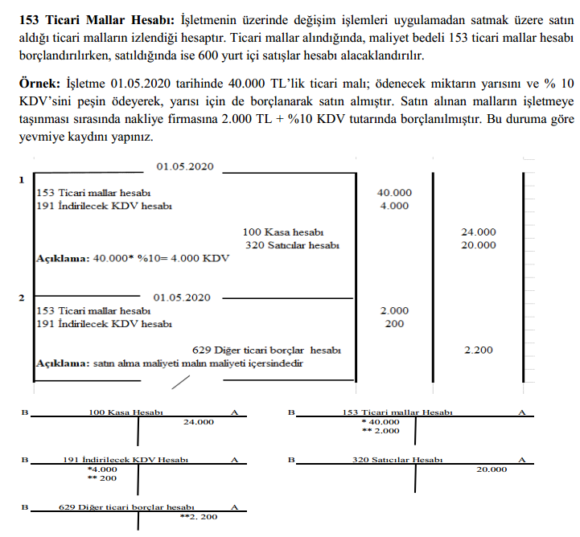

Slide 3
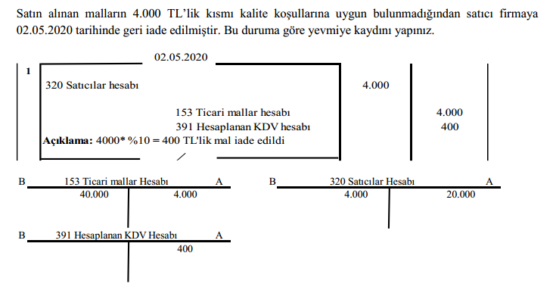

Slide 4
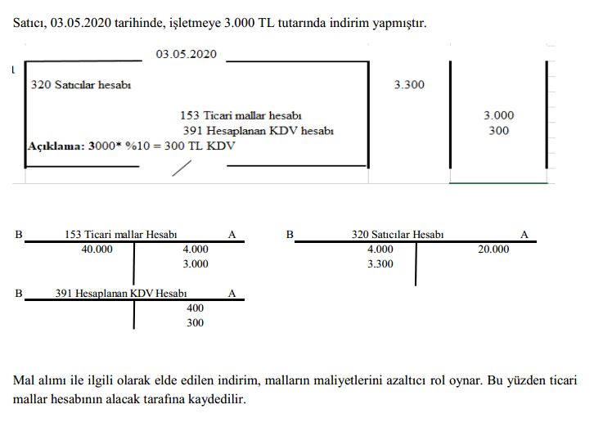

Slide 5
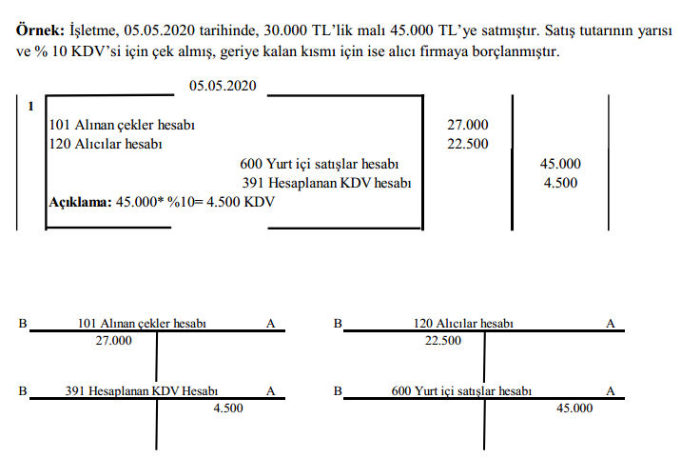

Slide 6
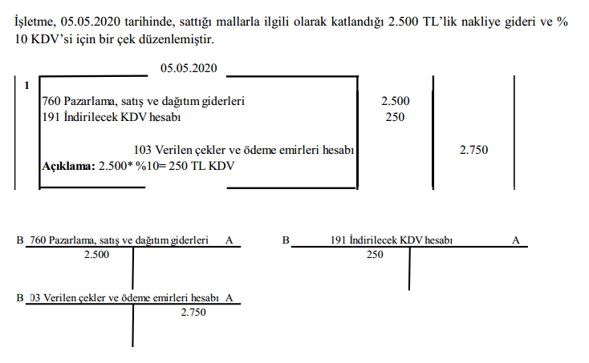

Slide 7
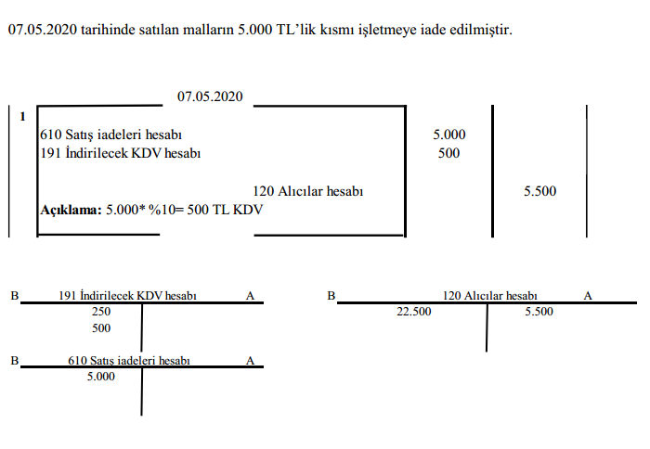

Slide 8
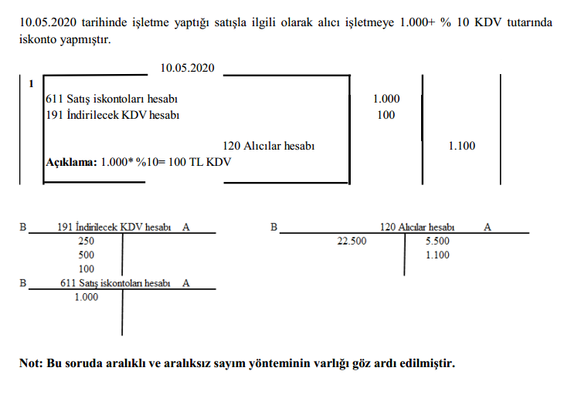

Slide 9
KAYNAKLAR
Veli ÖZTÜRK (2015). Genel Muhasebe Ve Mali Analiz. Ankara: Kariyer Yayınları
Murat AZALTUN & Ergün KAYA (2004). Konaklama İşletmelerinde Muhasebe Uygulamaları. Ankara: Detay Yayıncılık.
Kadir GÜRDAL (2010). Genel Muhasebe. Ankara Uzaktan Eğitim Yayınları
Tülay ARIKDAL. Genel Muhasebe Ders Notları

